Slide 1
Gambar & Pelan Lantai Premis
Dikemaskini pada 04/01/2023
PERMOHONAN LESEN AKTIVITI MELIBATKAN HAIWAN DI BAWAH AKTA KEBAJIKAN HAIWAN 2015
Aktiviti :
Nama Pemohon :
Nama Syarikat/Pertubuhan :
Nama Premis :
Alamat Premis :
No. Premis :
Nota : Sila simpan file dalam format PDF

Slide 2
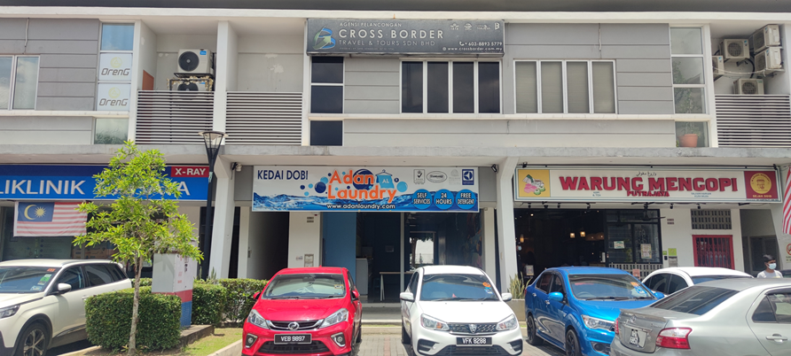
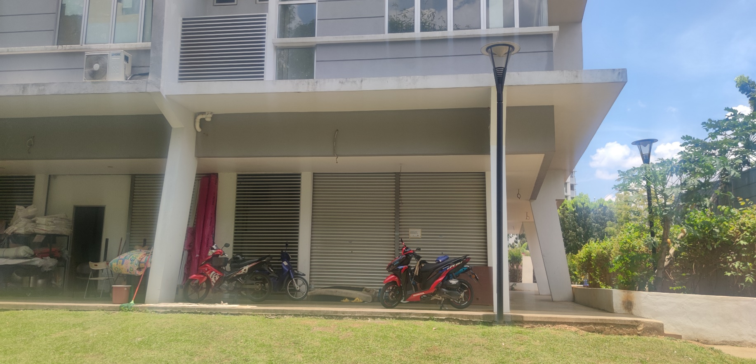
Gambar Premis
Hadapan
Belakang
CONTOH
CONTOH
Nota: Sertakan gambar bahagian hadapan premis yang menunjukkan pintu masuk yang jelas. Jika premis
dari jenis lot kedai yang bersambung, tunjukkan gambar kedai di kiri dan kanan premis.
[Gambar di atas hanyalah contoh gambar premis yang diperlukan, tiada kaitan dengan aktiviti yang dilesenkan di bawah
Akta ini - SILA MASUKAN GAMBAR SEBENAR]

Slide 3
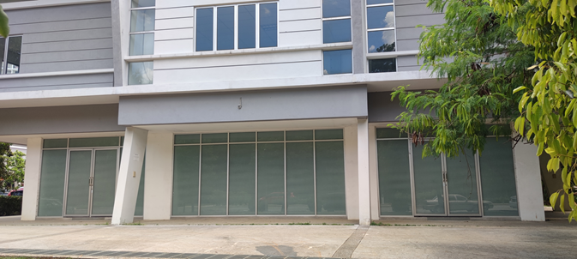
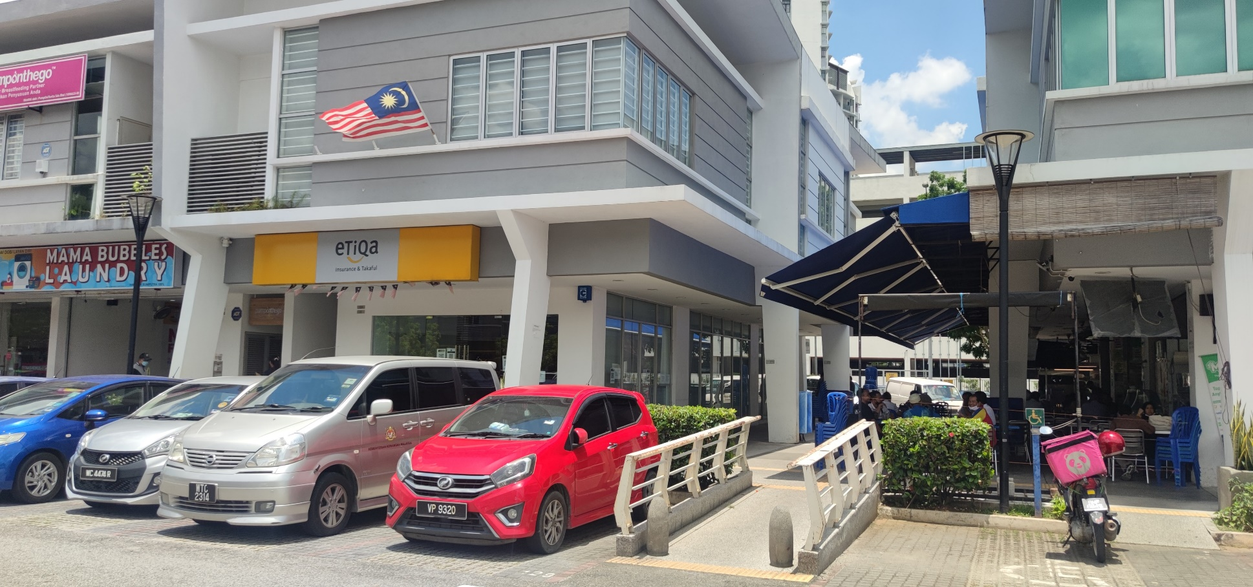
Gambar Premis
Kiri
Kanan
CONTOH
CONTOH
Nota: Gambar sisi kiri dan/atau kanan diperlukan sekiranya premis adalah bangunan sebuah atau berada
di lot hujung yang mempunyai bahagian tepi yang tidak bersambung dengan bangunan lain.
Gambar di atas hanyalah contoh gambar premis yang diperlukan, tiada kaitan dengan aktiviti
yang dilesenkan di bawah Akta ini.

Slide 4
Gambar Dalaman Premis
Nota: Gambar-gambar dalam premis yang menunjukkan pandangan dalam premis yang memaparkan kedudukan sangkar-sangkar serta aktiviti-aktiviti lain dalam premis. Sila tambah slide jika ruangan tak mencukupi

Slide 5
Gambar sangkar haiwan
Nota : Masukkan gambar setiap sangkar mengikut jenis haiwan yang digunakan untuk menempatkan haiwan di sini. Sila tambah slide jika tidak mencukupi

Slide 6
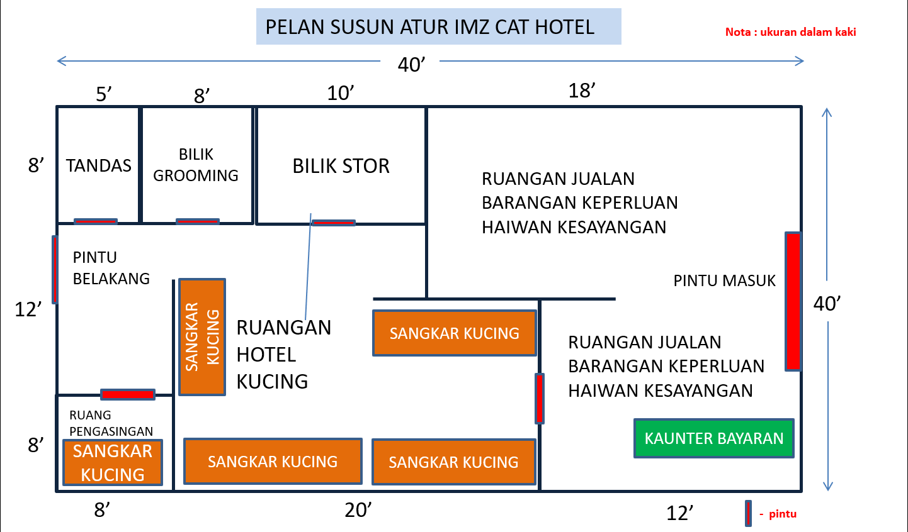
Pelan lantai premis
CONTOH
* PASTIKAN PELAN MEMPUNYAI UKURAN & DILABELKAN SETIAP RUANG
* SEKIRANYA MEMPUNYAI SANGKAR BAGI SPESIES YANG BERBEZA, NYATAKAN DENGAN JELAS KEDUDUKAN SANGKAR BERKENAAN DALAM PELAN

